Slide 1
Αρωματικά Φυτά & Αιθέρια Έλαια
Διάλεξη 8^{η}
Παλαιογεώργου Αναστασία-Μαρίνα
Βιοτεχνολόγος MSc, PhD
Πανεπιστημιακή Υπότροφος

Slide 2
11. Γλυκάνισος είδη-καλλιεργητική πρακτική- προϊόντα

Slide 3
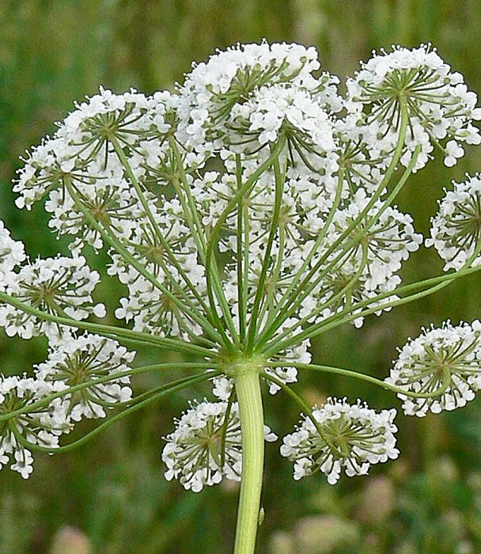
Ο γλυκάνισος είναι ένα εξαιρετικά αρωματικό φυτό που χρησιμοποιείται τόσο ως ρόφημα όσο και στη βιομηχανία τροφίμων και ποτών.

Slide 4
Kingdom: | Plantae
Clade: | Tracheophytes
Clade: | Angiosperms
Clade: | Eudicots
Clade: | Asterids
Order: | Apiales
Family: | Apiaceae
Genus: | Pimpinella
Species: | P. anisum

Slide 5
Είναι ποώδες και πολυετές φυτό που δεν ξεπερνά στο ύψος το 1m
Τα άνθη είναι λευκά
Ο καρπός είναι ένα μακρόστενο ξηρό σχιζοκάρπιο
Αναπτύσσεται σε περιοχές με ηπειρωτικό ή εύκρατο κλίμα
To φυτό μεγαλώνει καλύτερα σε ελαφρά, γόνιμα, καλά στραγγισμένα εδάφη
Η απόδοση σε καρπό στις ξηρικές καλλιέργειες είναι 50-80 κιλά το στρέμμα ενώ στις ποτιστικές διπλασιάζεται

Slide 6
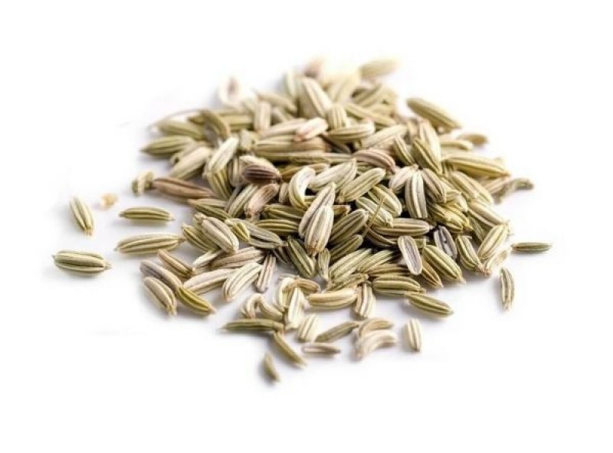

Slide 7
Ιδιότητες
Ο γλυκάνισος έχει εξαιρετικές αρωματικές ιδιότητες τις οποίες μπορεί να προσδώσει στο φαγητό ή στα ποτά στα οποία προστίθεται. Έχει αντιοξειδωτικές και αντικαρκινικές ιδιότητες. Όταν καταναλωθεί ως ρόφημα, βελτιώνει την πέψη, δρα ευεργετικά στο συκώτι και το κυκλοφοριακό σύστημα. Χρησιμοποιείται ενάντια στο άσθμα, στον βήχα και τον ερεθισμό των άνω αναπνευστικών οδών. Ακόμη, πολλές έρευνες έχουν δείξει την αντικαταθλιπτική του δράση. Τέλος, παρουσιάζει αντιμικροβιακή δράση.

Slide 8
Επίσης, περιέχει υψηλά επίπεδα πολλών μικροθρεπτικών συστατικών, όπως σίδηρο, μαγγάνιο, ασβέστιο, μαγνήσιο, φώσφορο, κάλιο και χαλκό.

Slide 9
Η περιεκτικότητά του σε αιθέριο έλαιο ποικίλλει και κυμαίνεται μεταξύ 2-7% και η τελική απόδοση εξάρτάται από τις καλλιεργητικές συνθήκες του φυτικού υλικού αλλά και τη μέθοδο απομόνωσης που χρησιμοποιήθηκε.

Slide 10
Το πιο ισχυρό συστατικό του αιθέριου ελαίου του γλυκάνισου, που βρίσκεται σε μεγαλύτερο ποσοστό, είναι η ανηθόλη. Η ουσία αυτή δίνει και τη χαρακτηριστική μυρωδιά και γεύση του γλυκάνισου. Σε μικρότερες ποσότητες υπάρχουν η 4-ανισαλδεϋδη, η χολίνη και η εστραγκόλη.

Slide 15
Ευχαριστώ πολύ!!

